Slide 1
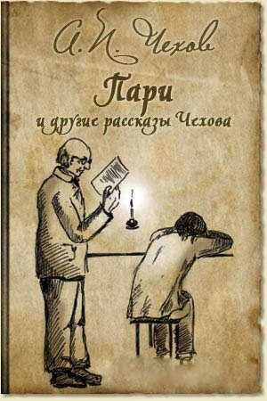
Урок русской литературы по рассказу А.П. Чехова «Пари» (1889).
10-11 класс
Цели:
- познакомить с рассказом А.П. Чехова «Пари»;
- раскрыть тему и идею произведения;
-продолжить обучение анализу художественного произведения;
- развивать умения разрешения проблемной ситуации;
- развивать умение работать в группах и высказывать свою точку зрения;
- воспитывать стремление к духовно-нравственному совершенствованию личности.

Slide 2
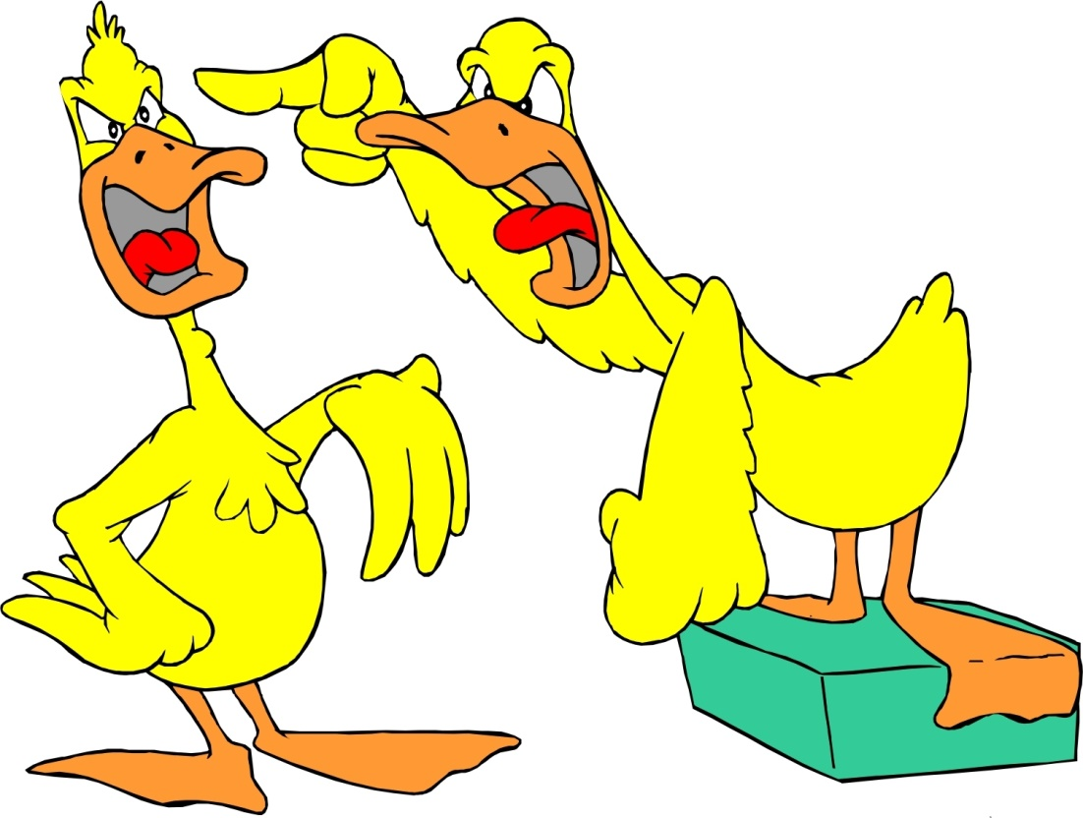
Любите ли вы спорить? О чём?

Slide 3
ПАРИ (фр. pari)
Заключенное между двумя спорящими условие, по которому проигравший должен выполнить какое-н. обязательство.
Договор, по которому каждая из сторон, его заключающих, обязывается уплатить в пользу другой определенную сумму денег, передать вещь или совершить известное действие, если окажется правильным утверждение другой стороны относительно наступления или не наступления определенного, но неизвестного пока сторонам события. (Энциклопедический словарь Ф.А. Брокгауза и И.А. Ефрона)
Заключенное между двумя спорящими лицами условие о каком-н. обязательстве, падающем на того из них, кто окажется неправым. держать пари (заключать такое условие, биться об заклад). (Толковый словарь Ушакова)

Slide 4

Какие синонимы можете подобрать к слову пари?
- Как вам кажется, в чем будет заключаться пари в рассказе?

Slide 5

Чтение 1 части
Запишите ваши первые впечатления.
- Какие вопросы вы задаете себе после чтения начала рассказа?
- Возникал ли когда-нибудь подобный спор между вами?
- Какое окончание рассказа вы ожидаете?
Я думаю…

Slide 6

Чтение 2 части
Запишите ваши ощущения после прочтения 2 половины рассказа.
- Совпадает ли окончание рассказа с вашими представлениями?
Неожидан ли для вас конец рассказа?

Slide 7

- В каких условиях происходят события произведения?
- Кто является главным героем?
- Почему Чехов называет героев по их профессии и не упоминает имени?
- Что послужило толчком к развитию создавшейся ситуации?
- С помощью каких приемов характеризует своих героев писатель?

Slide 8
Банкир и юрист в момент спора
 | Банкир | Юрист
Возраст
Качества
Отношение к смертной казни и пожизненному заключению
Что ставит на кон
Предположение о том, чем закончится пари

Slide 9
Банкир и юрист в момент спора
 | Банкир | Юрист
Возраст | Человек с жизненным опытом | Молодой человек, лет 25
Качества | Избалованный, нервный, не знавший счета своим миллионам, легкомысленный, в восторге от удачно заключенного пари Ведет азартные биржевые игры, рискованно спекулирует, горячий, бесстрашный, самонадеянный, гордый богач | Любит деньги, алчный, готов променять свободу на деньги
Отношение к смертной казни и пожизненному заключению | Считает, что «смертная казнь нравственнее и гуманнее заключения. Казнь убивает сразу, а пожизненное заключение медленно». | «И смертная казнь, и пожизненное заключение безнравственно, но если бы мне предложили выбрать между казнью и пожизненным заключением, то я, конечно, выбрал бы второе. Жить как-нибудь лучше, чем никак»
Что ставит на кон | Ставит 2 миллиона – пустяк «Добровольное заточение гораздо тяжелее обязательного» | Ставит свободу
Предположение о том, чем закончится пари | Жалость к юристу, снисхождение, уверенность в том, что тот не выдержит заключение. | Увеличение срока заключения с 5 до 15 лет

Slide 10
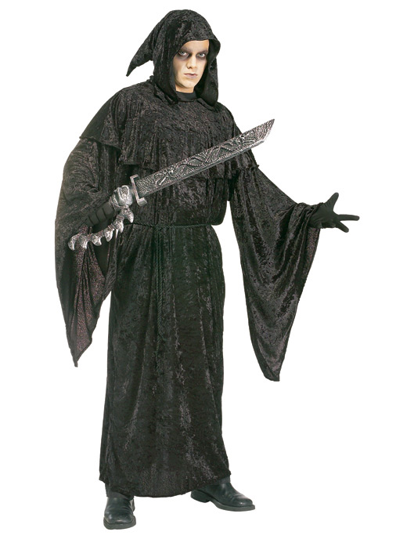
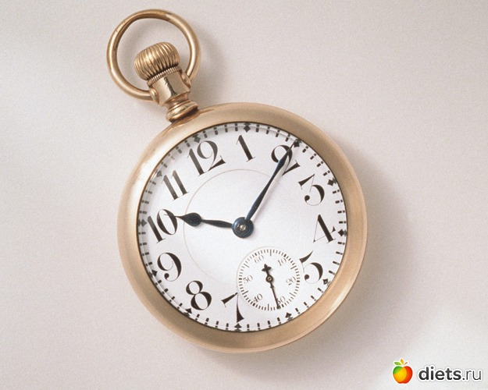
Проблемный вопрос
Какой палач человечнее?
Тот, который убивает вас за несколько минут?
или
Тот, который вытягивает из вас жизнь на протяжении многих лет?

Slide 11
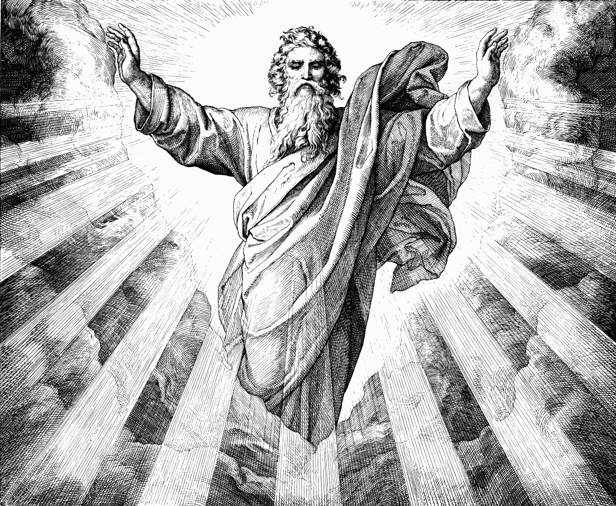
Какая еще точка зрения представлена в споре?
«Все безнравственно…, потому что имеет одну и ту же цель – отнятие жизни. Государство не Бог. Оно не имеет права отнимать то, что не может вернуть, если захочет»

Slide 12


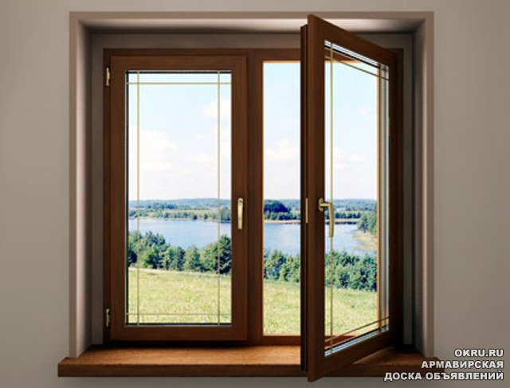
Условия договора
Нельзя
надзор
выходить за
порог флигеля
в саду банкира
видеть, слышать
людей
получать письма и
газеты
Юрист
Можно
музыкальный инструмент
Книги
Письма
Пить вино
Курить табак
Банкир

Slide 13

Срок заключения
Одобряете ли вы это пари?
12.00 14.11. 1870 – 12.00. 14.11.1885

Slide 14
Годы заключения
Год заключения | Мысли, чувства, ощущения | Музыка | Книги
1 год
2 год
5 год
Вторая половина 6 года
10 год
Последние два года

Slide 15
Мысли чувства юриста
Год заключения | Мысли, чувства, ощущения
1 год | Страдал от одиночества и скуки. Отказался от вина и табака, так как вино возбуждает желания, а это враги узника и нет ничего скучнее, как пить вино и никого не видеть. Табак же портит воздух.
2 год | -
5 год | Попросил вина, ел, пил, лежал на постели, зевал, сердито разговаривал сам с собой. Не раз плакал.
вторая половина 6 года | Узнал 6 языков в совершенстве, испытывал счастье от того, что может понимать гениев.
10 год | -
Последние два года | Вел себя как в море среди обломков корабля и, желая спасти себе жизнь, жадно хватался то за один обломок, то за другой.

Slide 16
Музыка
Год заключения | Музыка
1 год | Слышались звуки рояля.
2 год | Музыка смолкла
5 год | Слышалась музыка.
вторая половина 6 года | -
10 год | -
Последние два года | -

Slide 17
Книги
Год заключения | Книги
1 год | Книги легкого содержания: романы со сложной любовной интригой, уголовные и фантастические рассказы, комедии.
2 год | Читал только классику
5 год | Книг не читал, но по ночам садился писать, писал долго и под утро разрывал все написанное на клочки.
вторая половина 6 года | Изучал языки, философию, историю, науки, так что банкир не успевал выписывать книги (за 4 года прочел около 600 томов)
10 год | Читал Евангелие неподвижно целый год, историю религий и богословие
Последние два года | Читал без разбора (естественные науки, Байрон, Шекспир, химия, медицинский учебник, роман, философский или богословский трактат)

Slide 18
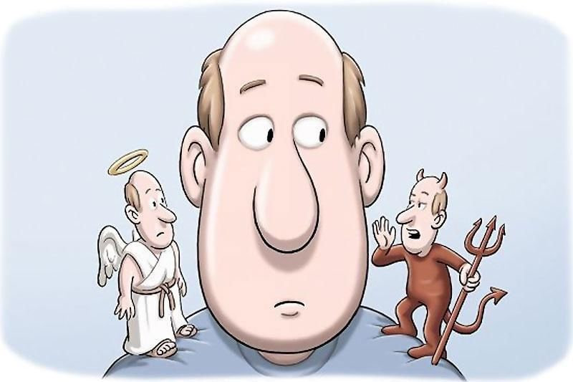
Проанализируйте, как меняются увлечения юриста в течение 15 лет. Какой год можно считать переломным? Почему?
Какая сторона жизни выходит для него на первый план?

Slide 19
Характеристика банкира спустя 15 лет
 | Банкир
Возраст | Старый
Занятия | Банкир средней руки, трепещет при всяком повышении или понижении бумаг.
Внешность | -
Чем занят в последнюю ночь перед окончанием срока пари? | Пари было прихотью сытого миллионера. Думает, что «должен заплатить 2 миллиона. … все погибло: я окончательно разорен». Не знал, чего у него больше – денег или долгов? Мысли о необходимости убийства юриста (1 грех), отведение подозрения от себя на сторожа (2 грех), подозревает юриста в алчности «видит во сне миллионы» (3 грех). Вновь мысль о возможности лишения человека жизни другим человеком.

Slide 20
Характеристика юриста спустя 15 лет
Юрист
Возраст | 40 лет
Занятия | На столе, на двух креслах, на ковре, возле стола, лежали раскрытые книги
Внешность | Научился сидеть неподвижно, не похож на обыкновенных людей, скелет, обтянутый кожей, длинные женские кудри, косматая борода, цвет лица желтый с землистым оттенком, щеки впалые, спина длинная и узкая, рука тонка и худа, в волосах седина, старчески изможденное лицо
Чем занят в последнюю ночь перед окончанием срока пари? | Спит сидя, спокойно
Какие изменения произошли в героях?

Slide 21

Два письма
1 письмо
«Дорогой мой тюремщик!»
(6 год заключения)
- Что звучит в этом письме?
(ирония)
- Какие земные качества еще звучат в юристе?
(Просьба о выстреле в саду, если его признают владеющим в совершенстве 6 языками. Стремление к тщеславию, признанию себя равным гениям)
2 письмо
«Завтра в 12 часов я получаю свободу…»
(накануне освобождения)
- Что звучит в письме сейчас?
(отказ от земных благ, страстей)
- Какие важные философские и нравственные категории проявляются?
(Совесть, Бог, мудрость, которую дали «ВАШИ КНИГИ». В то же время осознание своего превосходства по уму, презрение к свободе, жизни, здоровью, земным благам. Всё мираж, призрак. Все смертны. Все путают правду – ложь, красоту-безобразие).

Slide 22
Что дали годы заключения юристу?
Произошло ли что-то в сознании банкира? Изменил ли он свое отношение к юристу?
Кто, по-вашему, выиграл пари?
Даром ли прошли годы заключения? Только ли для юриста стали они полезны? Вредны?
Какую оценку сделали сами герои, судя по концу рассказа?
Дает ли однозначный ответ спору сам автор, А.П. Чехов?

Slide 23
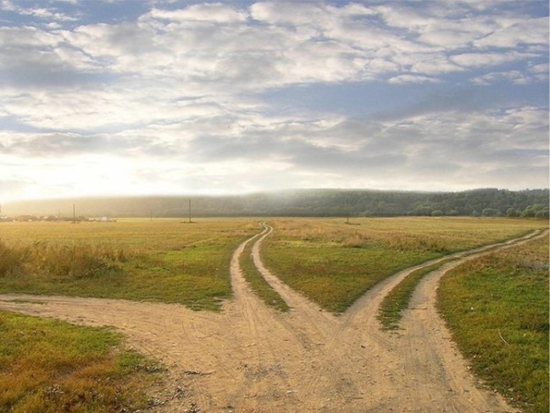
Жизненный путь банкира
уверенный хозяин жизни
казнь – лучшее
желание доказать,
что он прав
азарт, риск
банкротство
желание смерти юриста
попытка покушения
духовное обнищание
???

Slide 24
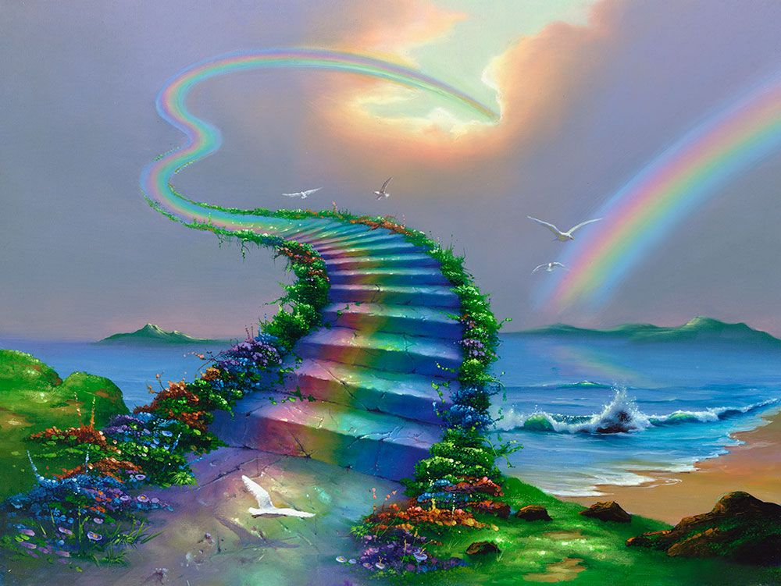
Жизненный путь юриста
???
презрение ко всему,
ощущение бренности и
конечности бытия
отказ от денег
обретение духовной мудрости
физическое старение
чтение книг и изучение языков
заключение
любая, но жизнь
молодой, желание денег

Slide 25


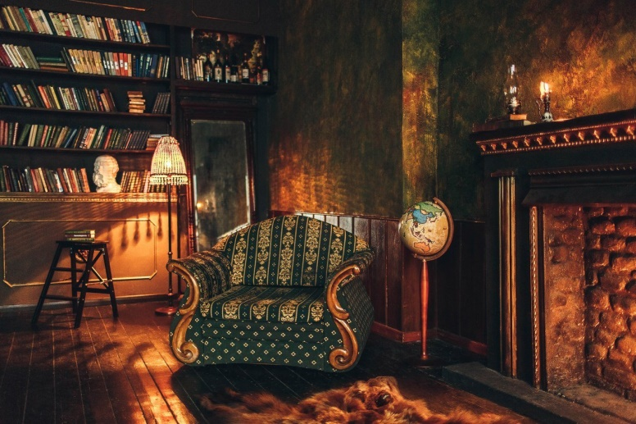
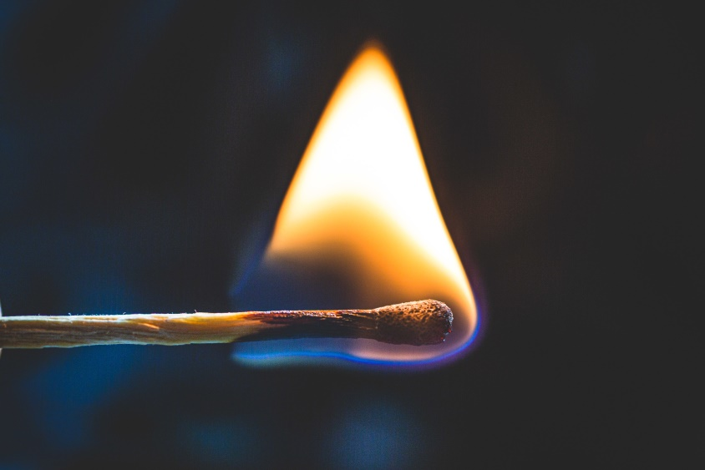
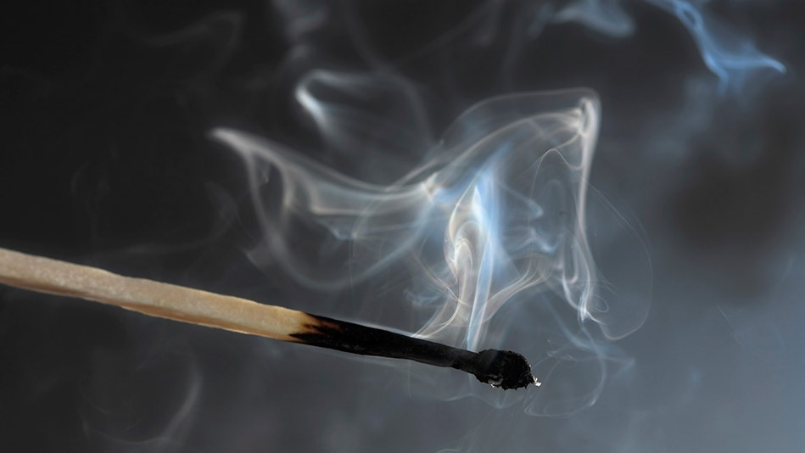
Образы-символы
Свеча
СВЕЧА
Замок
Тёмная комната
Потухшая спичка
Потухшая спичка
Зажжённая спичка

Slide 26
Основная идея
Как можно определить основную идею произведения?
(главный вопрос заключается не в том, кто выиграл пари или проиграл, а в вопросе о назначении человека в этом мире).
Можно ли дать однозначный ответ на проблемный вопрос, поставленный в начале?
Можно ли сказать, что аскетичный образ жизни возвышает человека?
Почему же юрист отрицает всех и вся?
На чьей стороне вы?
Изменилось ли ваше мнение? Почему?
В чем истинное назначение человека?

Slide 27
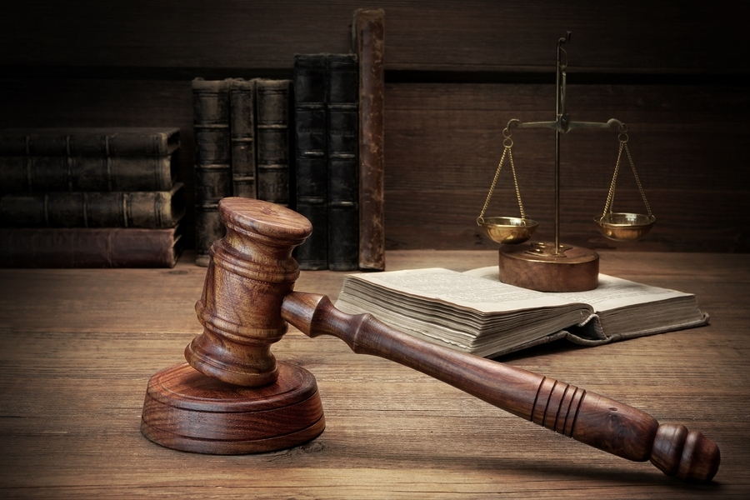
Как сегодня решается вопрос о смертной казни и пожизненном заключении в нашей стране? В мире?

Slide 28

Домашнее задание
Письменная творческая работа «В этом пари я на стороне…»
Письменная творческая работа «Я выступаю за смертную казнь, потому что…»
Письменная творческая работа «Я выступаю за пожизненное заключение, потому что…» (с опорой на высказывания, статьи известных людей нашего времени и предшественников о вопросе смертной казни.)

Slide 29
Использованные ресурсы
Энциклопедия Брокгауза и Ефрона. http://enc-dic.com/brokgause/Pari-65771.html
Словарь Ушакова. http://www.classes.ru/all-russian/russian-dictionary-Ushakov-term-43831.htm
Картинки на Яндекс. http://images.yandex.ru/yandsearch?text=картинки
А.П.Чехов. Сборник рассказов. – М.: Просвещение, 1988.

